Slide 1
Tudományos eredmények disszeminációja a Szegedi Tudományegyetemen könyvtári repozitóriumok segítségével
Molnár Tamás SZTE Klebelsberg Könyvtár

Slide 2
A Kezdetek
2007- konferencia
Research and Advanced Technology for Digital Libraries
Gondolatébresztés:
repozitórium,
Z3950 vagy OAI-PMH

Slide 3
A kényszer éve - 2010
2010 Törvényi mulasztás - OM abbahagyja 2008-ban a doktori dolgozatok nyilvántartását, viszont a Felsőoktatási Törvény előírta azok nyilvánosságának biztosítását, így merült fel a repozitórium gondolata az egyetemünkön.

Slide 4
EPrints vagy Dspace?
 | Előnyök | Hátrányok
DSpace | MIT fejlesztés, könytárosok bevonásával, nagy mennyiségű dokumentáció, könnyen kezel gyűjteményeket a rendszeren belül, integráció lehetősége a MARC rekordokkal | Saját handle használata, nehéz formálhatóság technikai tudás nélkül, a már elfogadott mezők tartalmát később nehéz módosítani, a Java alap miatt nehéz telepíteni.
EPrints | Egyszerű telepítés, egyszerű müködtetés | Nehéz formálhatóság, PHP helyett Perl alapok, a dokumentáció hiánya, a kérdésekre csak fórumokon lehet választ találni, ha a fizetős szolgáltatásokat nem vesszük igénybe. Nehéz gyűjteményeket elkülöníteni, benne, jobb a különálló repozitóriumok létrehozása

Slide 5
Az első repozitórium: a doktori http://doktori.bibl.u-szeged.hu
A Doktori Repozitórium a tervek szerint az integrált Szegedi Tudományegyetem létrejötte (2000. január 1.) után megvédett doktori értekezéseket tartalmazza. A Szegedi Tudományegyetem Egyetemi Könyvtára az induló adatbázisba az MTA és az OKM doktori adatbázisaiból betöltötte az SZTE-n megvédett disszertációkat
Ma már a jogelőd intézmények fellelhető doktori típusú dolgozatait is tartalmazza
Ami eddig szürke irodalom volt, most már látható (pl. DART-EUROPE)

Slide 6
A többi EPrints repozitórium: Publicatio http://publicatio.bibl.u-szeged.hu
A Publicatio Repozitórium a Szegedi Tudományegyetemen folyó tudományos és művészeti tevékenység eredményeképpen született művek (tanulmányok, cikkek, monográfiák, alkotások stb.) teljes szövegű adatbázisa.

Slide 7
A többi EPrints repozitórium: Diploma http://diploma.bibl.u-szeged.hu/
Az Egyetemi Könyvtár CONTENTA repozitóriumai sorában létrehozott "Diplomamunka Repozitórium" a tervek szerint az integrált Szegedi Tudományegyetemen és jogelődjein megvédett és elfogadott szakdolgozatokat (diplomamunkákat) tartalmazza.
A metaadatok nyilvánosak, a dolgozatok azonban nem
Biztonság - szűrés IP címre

Slide 8
Publicatio repozitórium – Lépésről-Lépésre
szenátusi határozat - Green OA az egyetemen
Minősítés
együttműködés az MTMT-vel
SWORD protocol
DOI

Slide 9
Minősítés
Minősített Repozitóriumok: https://www.mtmt.hu/minositett-repozitoriumok
Minősítő bizottság: https://www.mtmt.hu/repozitoriumminosito-szakbizottsag
Bielefeld Academic Search Engine – Dewey Decimal Classification

Slide 10
Bielefeld Academic Search Engine
https://www.base-search.net
Három repozitóriumunk is szerepel benne (Doktori, Publicatio, Acta)

Slide 11
Bielefeld Academic Search Engine

Slide 12
Bielefeld Academic Search Engine
DOI
OA státusz

Slide 13
Bielefeld Academic Search Engine
Az itt látható cikk elérhető az EBSCO Discovery Service által is, a BASE-ből, mivel OA!

Slide 14
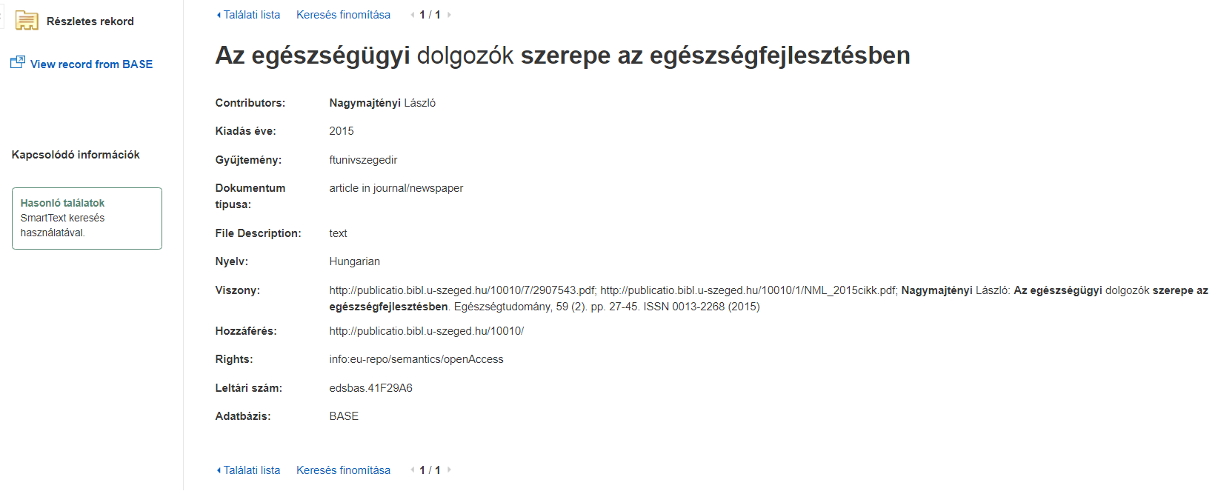
EbSCO Discovery Service
Link, mely a repozitóriumunkban lévő teljes szöveghez visz.

Slide 15
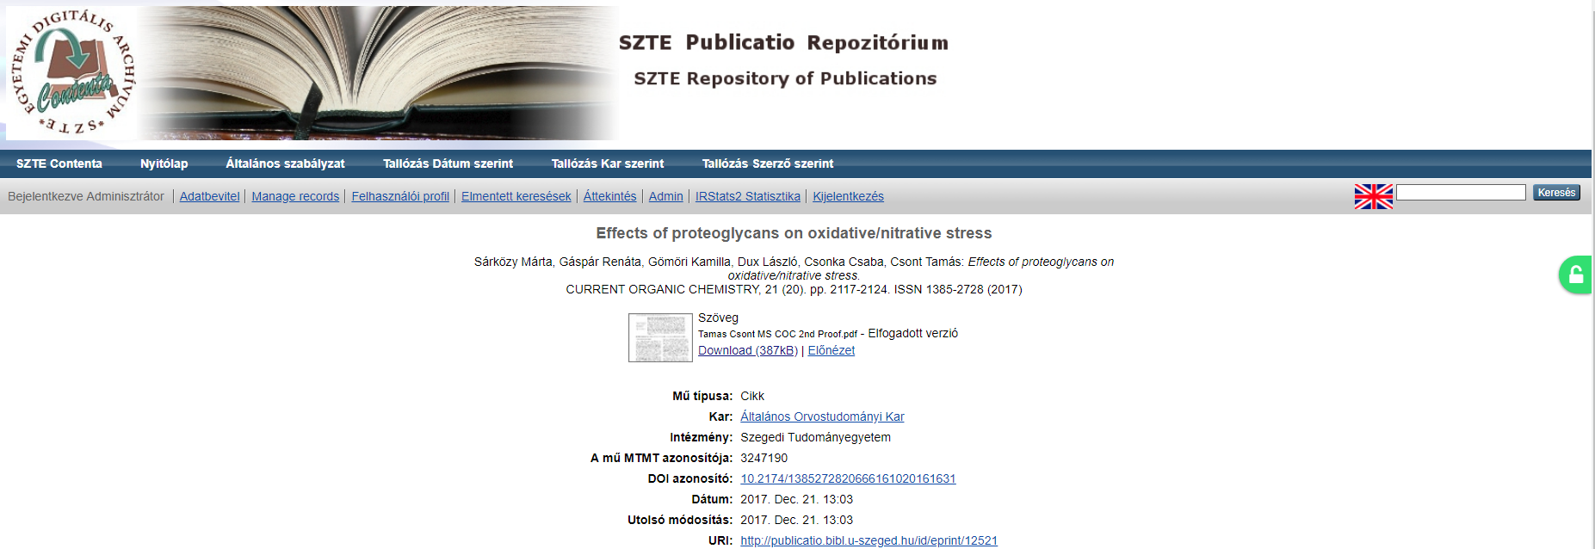
SZTE Publicatio Repozitórium
Az Unpaywall plugin jelzi,
hogy a cikk Green OA által
elérhető

Slide 16
UnPAYWall
An open database of 22,210,614 free scholarly articles.
We harvest Open Access content from over 50,000 publishers and repositories, and make it easy to find, track, and use.
https://unpaywall.org

Slide 17
UnPAYWall Plugin a böngészőkhöz
Az Unpaywall plugin a DOI alapján azonosítja
be a cikket és az OA státusz alapján jelzi az
ellérhetőségét

Slide 18
Web of Sciences
Free Published Article From Repository

Slide 19
Regisztráció a CORe-ba
A CORE egy közleményaggregátor, mely több millió közleményt tartalmaz

Slide 20
Következő lépések a repozitóriumaink fejlesztésében
Az új adatkapcsolati lehetőségek ismertetése a repozitóriumba feltöltők számára
Statisztikák nyomon követése, hivatkozáselemzés
Új lehetőségek figyelése (pl. Scopus)
Az Unpaywall használatának terjesztése a felhasználóképzések során
Tárgyszavazás a repozitóriumban
További felhasználóösztönző fejlesztések a repozitórimban (Scopus, WoS, Altmetrics)

Slide 21
Linkek
SZTE Contenta: http://contenta.bibl.u-szeged.hu/
SZTE Doktori repozitórium: http://doktori.bibl.u-szeged.hu/
SZTE Publikációs Repozitórium: http://publicatio.bibl.u-szeged.hu/
SZTE Szenátusi Repozitórium: http://szenatus.bibl.u-szeged.hu/
BASE: https://www.base-search.net/
Unpaywall: https://unpaywall.org/

Slide 22
Köszönöm a figyelmet!
Kérdése van?
E-mail: molnart@ek.szte.hu

